Slide 1
Διδάσκοντας στην Τεχνητή Νοημοσύνη το «Γιατί» και το «Πώς» των Διορθώσεων Ευπαθειών Λογισμικού(Bug Fix
Μάθημα: Θέματα Πληροφοριακών συστημάτων- Π.Μ.Σ. «Επιστήμης Υπολογιστών»
Έρευνα: Gao, A., Zhang, Z., Wang, S., Huang, L., Wei, S., & Ng, V. (2025). Teaching AI the “Why” and “How” of Software Vulnerability Fixes. Proceedings of the ACM on Software Engineering, 2(FSE), Article FSE090. https://doi.org/10.1145/3729360

Slide 2
Software engineering & AI
Η τεχνητή νοημοσύνη έχει εφαρμογές σε πολλούς κλάδους.
Ένα πολύ ενδιαφέρον κομμάτι που εφαρμόζεται η τεχνική νοημοσύνη είναι το software engineering.
Ευρέως γνωστό είναι ότι η τεχνητή νοημοσύνη χρησιμοποιείται για συγγραφή κώδικα (code generation)
H συγγραφή κώδικα αποτελεί ένα κομμάτι της δουλείας ενός developer αλλά δεν είναι το μόνο.
Ένα πολύ σημαντικό και δύσκολο κομμάτι της δουλείας ενός developer είναι να καταλαβαίνει γιατί υπάρχει μια ευπάθεια και πώς διορθώθηκε.
Η διαδικασία αυτή είναι δύσκολη και απαιτεί χρόνο.

Slide 3
Τι είναι μια ευπάθεια
Στον πραγματικό κόσμο, ένα bug ή μια ευπάθεια δεν είναι μόνο μια γραμμή κώδικα.
Αποτελείται από:
  κείμενο φυσικής γλώσσας(CVE reports, commit messages) :
  – ποια συνθήκη την προκαλεί (VT:Vulnerability Trigger),
  – πώς εκδηλώνεται σε crash/error (CP:Crash Phenomenon),
  – και τι ακριβώς αλλάζει ώστε να επιλυθεί (AF:After Fix).
  Κώδικα (diffs, patches)
  Στον κώδικα μπορεί κανείς να εντοπίσει τα VT,CP,AF
  Η πληροφορία αυτή όμως είναι σκορπισμένη
  Κανένα μοντέλο μέχρι πρόσφατα δεν είχε την ικανότητα να τα ενώσει πραγματικά και να βοηθήσει τον developer σε αυτή την δραστηριότητα κατανόησης και εντοπισμού.

Slide 4
Ποια είναι η δυσκολία
Τα κείμενα δεν είναι πάντα καλογραμμένα και κατανοητά καθώς γράφονται υπό πίεση και δεν αποτελούν τον κεντρικό στόχο της εργασίας.
Ο εντοπισμός των εννοιών που είπαμε προηγουμένως στον κώδικα δεν απλή διαδικασία.
Τα code base είναι πολλές φορές πάρα πολύ μεγάλα.
Έλλειψη χρόνου για μελέτη των ευπαθειών.

Slide 5
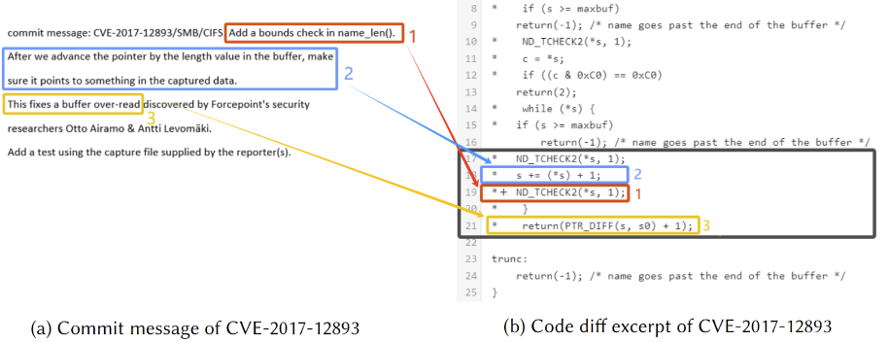
Παράδειγμα CVE + Code
Blue -> VT (Vulnerability Trigger)
Red -> AF (After-Fix / Fix Action)
Yellow -> CP (Crash Phenomenon)

Slide 6
Ο Στόχος της έρευνας
Στόχος της έρευνας είναι να χρησιμοποιηθεί η τεχνητή νοημοσύνη για να επιταχύνει την διαδικασία κατανόησης και εντοπισμού των προβλημάτων.
Θα χρησιμοποιήσουμε την ακόλουθη λογική:
1) Train έναν αλγόριθμο μηχανικής μάθησης να καταλαβαίνει στο κείμενο τα παρακάτω (VulnExtract):
– Την ενέργεια που εφαρμόστηκε για να διορθωθεί το πρόβλημα(AF).
– Το σημείο/συνθήκη που προκαλεί την ευπάθεια(VT).
– To αποτέλεσμα που προκαλεί το σφάλμα(CP).
2) Δημιουργία ενός μοντέλου ιχνηλασιμότητας (traceability model) που συνδέει προτάσεις κειμένου με γραμμές κώδικα.
3) Συνδυασμός των δυο συστημάτων

Slide 7
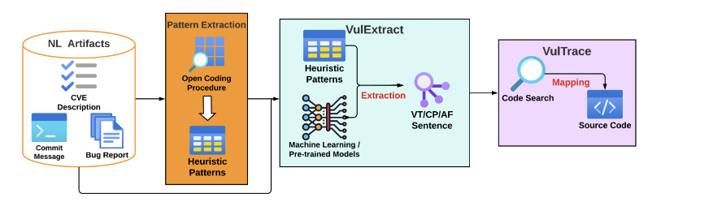
Γραφική αναπαράσταση μοντέλου.
1. VulnExtract → εντοπισμός VT, CP, AF στο κείμενο.
2. VulnTrace → αντιστοίχιση με γραμμές κώδικα

Slide 8
Δεδομένα
341 CVEs, 2439 προτάσεις, 6 open source project
Για το πρώτο βήμα εμπλουτίστηκαν τα κείμενα με έξτρα χαρακτηριστικά( 37 patterns).
Τα patterns είναι κανόνες/μοτίβα γλώσσας που εμφανίζονται συχνά σε περιγραφές ευπαθειών.
Παραδείγματα μοτίβων:
– “This patch fixes…” → δείχνει AF (Fix Action)
– “Caused by…” → δείχνει VT (Vulnerability Trigger)
– “May crash when…” → δείχνει CP (Crash Phenomenon)
Έγινε εκπαίδευση του αλγορίθμου με και χωρίς τα patterns για να δούμε αν βοηθούν το μοντέλο.

Slide 9
VulnExtract
Στόχος του VulnExtract είναι να αναγνωρίζει αυτόματα μέσα σε κείμενα (commit messages, CVEs)
ποιες προτάσεις περιγράφουν:
  το Vulnerability Trigger (VT),
  το Crash Phenomenon (CP),
  και το After-Fix (AF).
Το πρόβλημα είναι δυαδική κατηγοριοποίηση για κάθε τύπο πρότασης.
Εκπαιδεύονται τρία ξεχωριστά μοντέλα, ένα για κάθε κατηγορία.
Χρησιμοποιήθηκε ο αλγόριθμος SVM (Support Vector Machine),
τόσο με χαρακτηριστικά μόνο από το κείμενο,
όσο και με πρόσθετα γλωσσικά μοτίβα (patterns).
Επιπλέον, δοκιμάστηκαν μοντέλα φυσικής γλώσσας όπως BERT, RoBERTa, και ELECTRA
για να αξιολογηθεί πώς αποδίδουν σε σχέση με τα κλασικά ML μοντέλα

Slide 10
Τροφοδότη Δεδομένων στον SVM
Για κάθε πρόταση εφαρμόζονται δύο επίπεδα προεπεξεργασίας:
a) Vectorizer (Bag-of-Words / N-grams)
  Μετατρέπει την πρόταση σε διανυσματική αναπαράσταση βασισμένη σε unigrams, bigrams, trigrams.
  Το αποτέλεσμα είναι ένα sparse vector που περιγράφει ποια tokens εμφανίζονται και με ποια συχνότητα.
b) Pattern Features
  Οι 37 discourse patterns μετατρέπονται σε binary features.
  Για κάθε pattern υπάρχει τιμή 1/0 αν η πρόταση το περιέχει.
Το SVM λαμβάνει το ενωμένο χαρακτηριστικό διάνυσμα (ngram vector + pattern vector) και ταξινομεί την πρόταση.

Slide 11
Τροφοδότηση Δεδομένων στα μοντέλα φυσικής γλώσσας.
Για κάθε πρόταση:
  Tokenization → Διάσπαση σε υπο-λεκτικά tokens.
  Embedding Encoding → Το μοντέλο παράγει ένα dense vector (π.χ. 768 διαστάσεων) που αποτυπώνει το νόημα της πρότασης.
  Τα embedding του μοντέλου συνδυάζεται με τα pattern αν χρησιμοποιούνται για να τροφοδοτήσουν το classification Layer
  Classification Head → Μικρό πλήρως συνδεδεμένο layer αποφασίζει αν η πρόταση είναι:
    VT (trigger),
    CP (crash),
    AF (fix action).

Slide 12
VulnTrace
VulnTrace – Αντιστοίχιση Κειμένου με Κώδικα
• Χρησιμοποιεί μοντέλα βαθιάς μάθησης όπως CodeBERT και UniXcoder.
• Στόχος τους είναι να καταλαβαίνουν το νόημα μιας πρότασης και να βρίσκουν το σχετικό κομμάτι κώδικα.
• Η εκπαίδευση έγινε σε ζεύγη (πρόταση – γραμμή κώδικα) που προέρχονται από CVE commits.
• Έτσι το μοντέλο μαθαίνει να “ταιριάζει” περιγραφές με τις σωστές γραμμές κώδικα.

Slide 13
Πώς γίνεται το ταίριασμα προτάσεων με κώδικα (VulnTrace)
Το μοντέλο λαμβάνει την πρόταση μετά από tokenization.
• Το μοντέλο λαμβάνει επίσης όλες τις γραμμές κώδικα , επίσης μετά από tokenization.
• Για κάθε πρόταση και για κάθε γραμμή κώδικα δημιουργεί embeddings μέσω του προεκπαιδευμένου transformer (CodeBERT/UniXCoder).
• Υπολογίζει πόσο “μοιάζει” η πρόταση με τον κώδικα χρησιμοποιώντας cosine similarity.
• Κατά την εκπαίδευση προσπαθεί να φέρει κοντά την αναπαράσταση της πρότασης με την αναπαράσταση της σωστής γραμμής κώδικα και να απομακρύνει τις αναπαραστάσεις των λανθασμένων.
• Στην πρόβλεψη, επιστρέφει τις Top-K πιο σχετικές γραμμές κώδικα.
Στο paper χρησιμοποιήθηκε top-5 μπορεί να μην είναι απολυτό αλλά μειώνει πολύ το σύνολο των codes που πρέπει να δει ο developer

Slide 14
Aποτελέσματα VulnExtract
SVM (Patterns)
  AF : 92.80%
  VT : 47.37%
  CP : 95.60%
SVM (text)
  AF : 66.73%
  VT : 0%
  CP : 74.65%
SVM (text + patterns)
  AF : 92.16 %
  VT : 47.08%
  CP : 93.42%
Η χρήση patterns έχει δραματική επίδραση ειδικά σε AF και CP.
Στο VT βοηθάει, αλλά το πρόβλημα παραμένει δύσκολο (47% F1 score).
Ο SVM γίνεται εξαιρετικά δυνατό baseline model μόνο όταν του δώσεις patterns.

Slide 15
Aποτελέσματα VulnTrace
Το VulnTrace αξιολογεί πόσο καλά βρίσκει το μοντέλο τη σωστή γραμμή κώδικα για κάθε πρόταση VT, AF ή CP.
Ο UniXcoder ήταν ο καλύτερος σε όλες τις μετρήσεις:
  VT_Code (Top-5): 72.57%
  AF_Code (Top-5): 77.62%
  CP_Code (Top-5): 81.72%
Η απόδοση είναι υψηλότερη για AF και CP, επειδή περιγράφουν καθαρές ενέργειες και αποτελέσματα.
Το VT είναι σημαντικά πιο δύσκολο, με χαμηλότερα ποσοστά
Στους συνδυασμούς τύπων:
  VT/CP (Top-5): 68.20%
  AF/CP (Top-5): 68.33%
Συνολικά, το VulnTrace φτάνει περίπου ~68% Top-5 accuracy στα πιο απαιτητικά σενάρια και πάνω από 80% στα πιο "εύκολα" (CP).

Slide 16
Aποτελέσματα VulnExtract+ VulnTrace
Όταν τα δύο συστήματα συνδυάζονται, η ακρίβεια μειώνεται σε σχέση με το VulnTrace μόνο, λόγω σφαλμάτων στην αρχική ταξινόμηση των προτάσεων (AF/VT/CP).
Το καλύτερο μοντέλο ήταν ο UniXcoder, με:
  VT_Code Top-5: 64.0%
  AF_Code Top-5: 66.74%
  CP_Code Top-5: 72.03%
Στους συνδυασμούς τύπων προτάσεων:
  VT/CP Top-5: 59.60%
  AF/CP Top-5: 53.10%
Τα αποτελέσματα δείχνουν ότι το συνολικό End-to-End pipeline επιτυγχάνει 55–60% ακρίβεια, ενώ για CP φτάνει πάνω από 70%.
Η απόδοση εξαρτάται κυρίως από την ποιότητα του VulnExtract και τη δυσκολία της κατηγορίας (VT πιο δύσκολο, CP ευκολότερο).

Slide 17
Αποτελέσματα με Χρήστες
Η μελέτη συνέκρινε δύο ομάδες:
Group A χωρίς το εργαλείο και Group B με τη βοήθειά του.
Χρόνος ανάλυσης ανά CVE:
  Group A: 7.09 λεπτά
  Group B: 3.44 λεπτά
  → 50% ταχύτερη ανάλυση με το εργαλείο.
Βαθμολογία κατανόησης:
  Group A: 3.46
  Group B: 3.88
  → Καλύτερη ακρίβεια κατανόησης της ευπάθειας.
Συμπέρασμα:
Το σύστημα βοηθά τους χρήστες να εντοπίζουν το σχετικό κείμενο και τον αντίστοιχο κώδικα πιο γρήγορα και με μεγαλύτερη σαφήνεια, μειώνοντας χειρωνακτικό χρόνο και βελτιώνοντας την κατανόηση των ευπαθειών

Slide 18
Γιατί έχει σημασία για τη βιομηχανία;
Το manual vulnerability triaging κοστίζει εκατομμύρια.
Οι οργανισμοί έχουν τεράστια backlog από CVEs.
Ένας security analyst δεν μπορεί να διαβάζει 200 CVEs/ημέρα.
Το 40% του χρόνου debugging είναι εντοπισμός, όχι διόρθωση.
Τα automated repair tools (APR) χρειάζονται κατανόηση root cause

Slide 19
Περιορισμοί & Προκλήσεις
Εξάρτηση από ποιότητα CVEs/commit messages
• Αδύναμη 1-προς-1 αντιστοίχιση προτάσεων–κώδικα
• Χαμηλή ακρίβεια στο VT (το πιο δύσκολο category)
• Λάθη στο VulnExtract μειώνουν το End-to-End accuracy
• Περιορισμένη γενίκευση σε νέα περιβάλλοντα

Slide 20
Μελλοντικές Κατευθύνσεις
Χρήση στην πράξη
– Τα εργαλεία αυτά μπορούν να μπουν σε IDEs ή σε GitHub και να βοηθούν προγραμματιστές την ώρα που δουλεύουν.
Καλύτερα δεδομένα
– Περισσότερα και πιο καθαρά CVEs, πιο ξεκάθαρα commit messages, περισσότερα projects.
Καλύτερα μοντέλα
– Εκπαίδευση των μοντέλων σε συγκεκριμένα projects ώστε να “μαθαίνουν” το στιλ και τον κώδικα κάθε ομάδας.

Slide 21
Συμπέρασμα
Η έρευνα δείχνει ότι η AI μπορεί πλέον να “διαβάσει” ευπάθειες όπως ένας έμπειρος προγραμματιστής.
• Ο συνδυασμός VulnExtract + VulnTrace είναι το πρώτο βήμα προς ένα end-to-end μοντέλο κατανόησης ευπαθειών.
• Δεν είναι ακόμη έτοιμο για παραγωγή, αλλά τα αποτελέσματα δείχνουν ξεκάθαρα την κατεύθυνση για το μέλλον.
• Το πιο σημαντικό: αποδεικνύει ότι η AI δεν βοηθά μόνο στο fixing, αλλά και στο thinking.

Slide 22
Ευχαριστώ για την προσοχή σας

